Slide 1
Guia de preparación para tu sesión Estrategia Personalizada
Todo lo que necesitas saber (y un poco más) antes de tu sesión gratuita
JÓVENES CON PROPÓSITO

Slide 2
¿QUÉ DEBES SABER Y MIRAR ANTES DE TU SESIÓN GRATIS?
El propósito principal de esta sesión es ofreceros claridad sobre la situación actual de vuestro hijo/a adolescente, universitario o que este entre los 15 y los 25 años de edad.
Si contáis con algún informe relevante para vosotros que nos pueda aportar información os recomendamos nos lo hagas llegar por al correo electrónico info@aimamartin.com antes de la sesión.
JÓVENES CON PROPÓSITO

Slide 3
Lo que hacemos
Ante la necesidad de solucionar los problemas de fracaso escolar que enfrentan los jóvenes de hoy en día, en el 2020 abrimos nuestra escuela donde pudimos acercarnos a ellos y conocer mejor su situación.
Así creamos la metodología transversal Wart, con la que ayudar a los jóvenes a identificar su empleo vocacional.
SUBTÍTULO
JÓVENES CON PROPÓSITO

Slide 4
¿Qué SOLUCIONA JÓVENES CON PROPÓSITO?
Mira nuestro recorrido y misión en Expresa Hub
Haz Clic en el botón para ver el vídeo Presentación Expresa Hub
JÓVENES CON PROPÓSITO

Slide 5
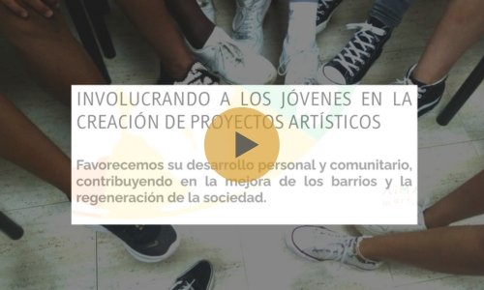
DESCUBRE NUESTRA METODOLOGÍA
Vídeo explicativo del sistema con el que te garantizamos resultados
Haz Clic en el botón para ver el vídeo Disciplina Transversal
JÓVENES CON PROPÓSITO

Slide 6
CASOS DE ÉXITO
Con jóvenes de todos los niveles formativos
André Massala
Nivel de estudios Licenciado
Sector Arte y Educación
Logro Visión Internacional
Tiempo 30 días
Canal Twich
Liam JMM
Nivel de estudios Secundaria
Sector Ciencias Sociales y Políticas Logro Elección de Itinerario Superior
Tiempo 30 días
Canal Twitter
JÓVENES CON PROPÓSITO

Slide 7
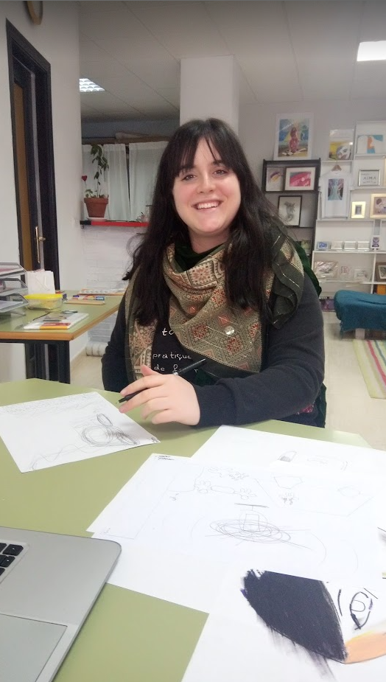
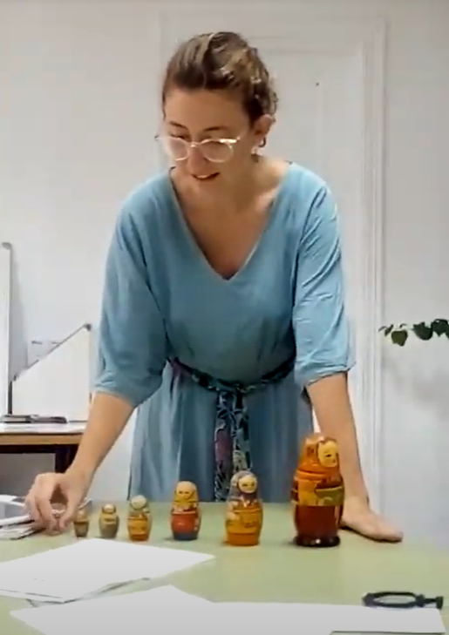
CASOS DE ÉXITO
Con jóvenes de todos los niveles formativos
Alba McGirr
Nivel de estudios Cum Lauden
Sector Bio Medicina Logro Empleo Vocacional
Tiempo 30 días
Linkedin Profesional
Magui Sáez
Nivel de estudios Básico
Sector Cultura y Entretenimiento
Logro Empleo Vocacional
Tiempo 90 días
Canal YouTube
JÓVENES CON PROPÓSITO

Slide 8
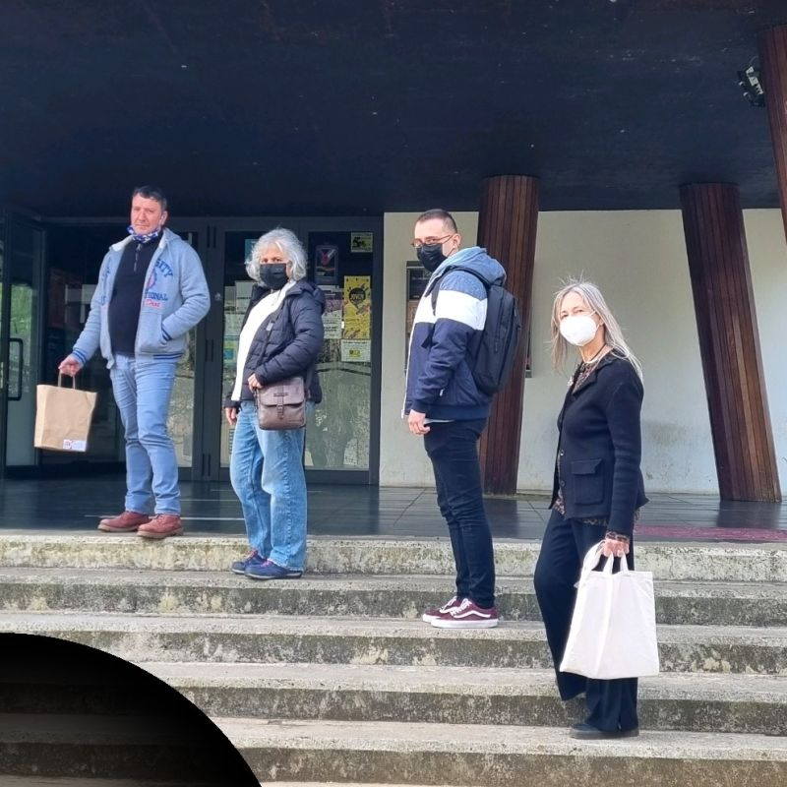
TESTIMONIOS Y CASOS DE ÉXITO
Clientes de Lanzadera de Empleo de Cantabria
JÓVENES CON PROPÓSITO

Slide 9
ESTO ES LO QUE OPINAN ALGUNOS PROFESIONALES DE AIMA MARTIN
JÓVENES CON PROPÓSITO

Slide 10
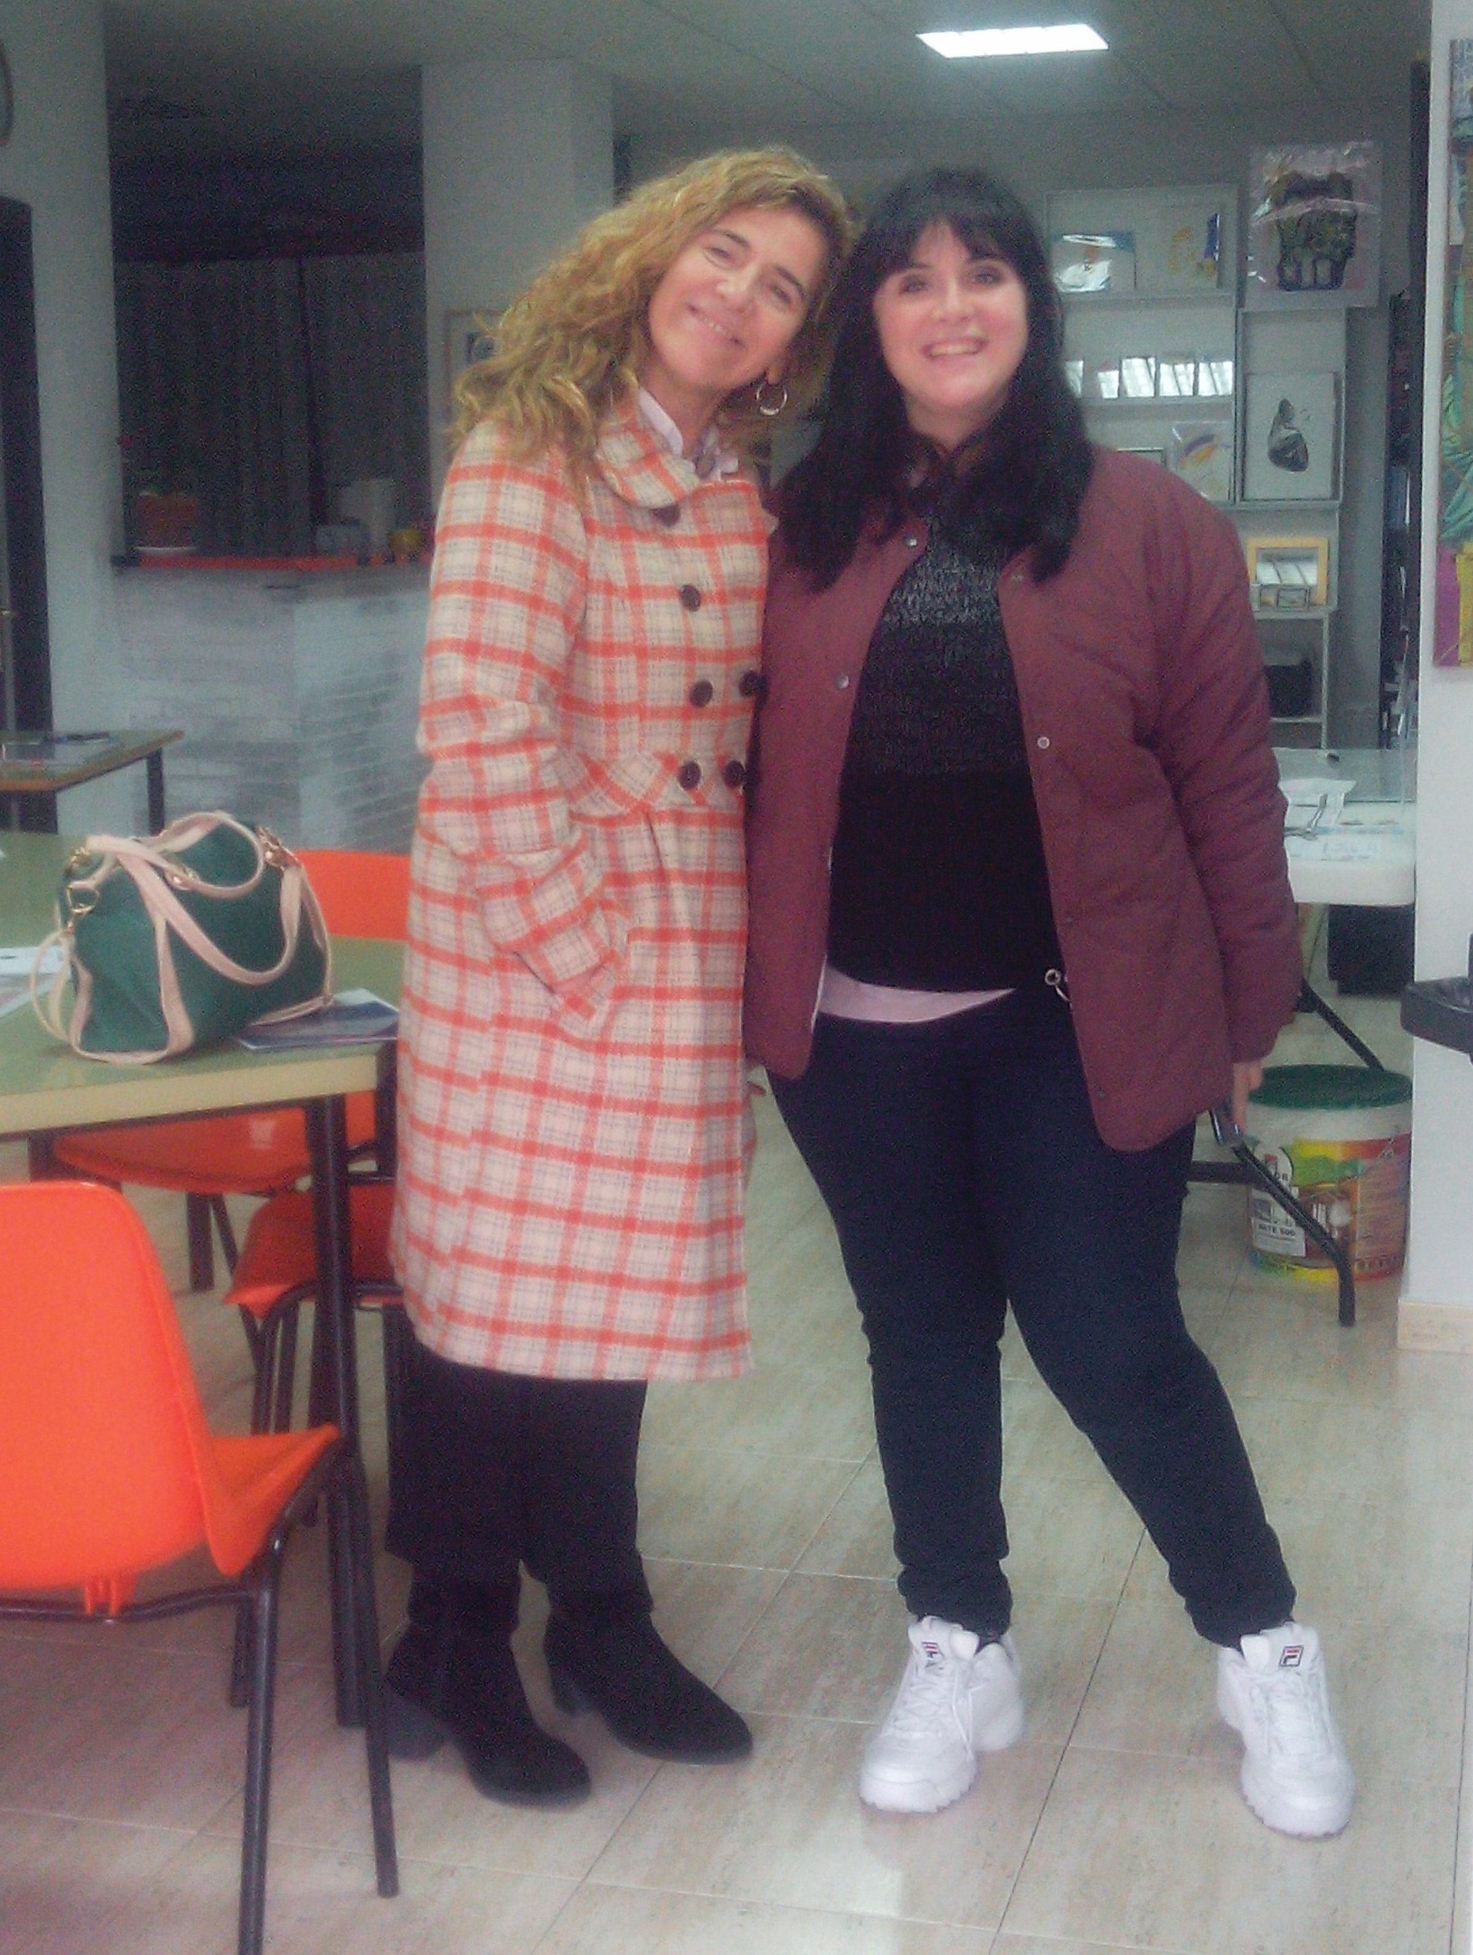
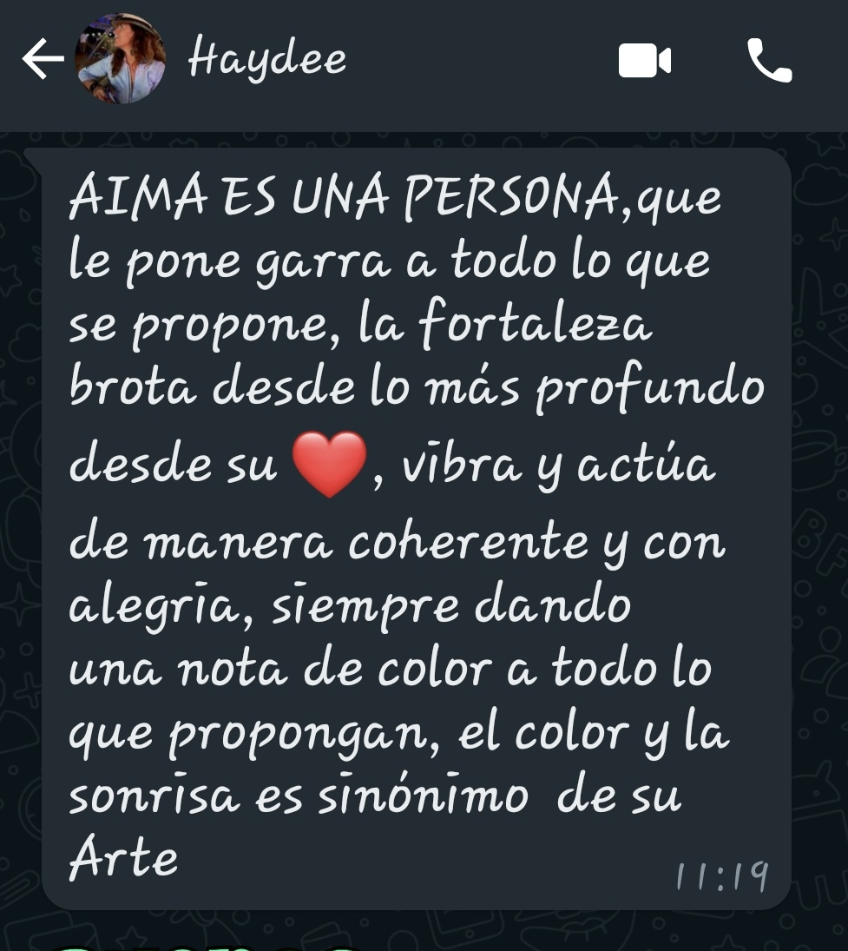
OPINIONES
Haydee
Madre y Emprendedora
-“Aunque mi hija tenía que levantarse pronto para coger el autobus desde SANTANDER, lo hacia super motivada y esperaba el día que llegara para poder ir a la escuela de Aima”.
JÓVENES CON PROPÓSITO

Slide 11
BRAINSTORMING PRE-SESIÓN
Responde a estas preguntas a modo de brainstorming
¿Cuáles son los mayores obstáculos que estás teniendo en este momento?
¿Qué te gustaría crear o conseguir en los próximos 6 meses gracias a Jóvenes con Propósito?
¿Por qué es necesario e importante para ti y los tuyos conseguir esos objetivos?
JÓVENES CON PROPÓSITO

Slide 12
PREGUNTAS FRECUENTES
Preguntas frecuentas sobre Jóvenes con Propósito respondidas:
¿Cuánto dura el programa?
¿Lo podré hacer online?
El programa dura 12 semanas.
Sí, usaremos la plataforma de videoconferencia Zoom.
JÓVENES CON PROPÓSITO

Slide 13
¿Cómo puede registrarme al curso?
¿Tengo que registrarme en alguna plataforma?
Te podrás registrar en la misma sesión de claridad MÁXIMO POTENCIAL, tras comprobar que entras dentro del perfil de los jóvenes que podemos ayudar.
No, ya que todas las clases son en forma de tutorías 1 a 1.
Tú, recibes por email el contenido de las mismas.
JÓVENES CON PROPÓSITO

Slide 14
¿ Qué necesito para empezar?
¿ Cuánto tiempo necesito dedicar cada día?
Un ordenador con video cámara.
Un correo electrónico.
Estar en un lugar apropiado para estar concentrado y sin interrupciones durante la sesión.
En la fase 1 mínimo 4 horas a la semana.
En la fase 2 mínimo 6 horas a la semana.
En la fase 3 mínimo 8 horas a la semana.
JÓVENES CON PROPÓSITO

Slide 15
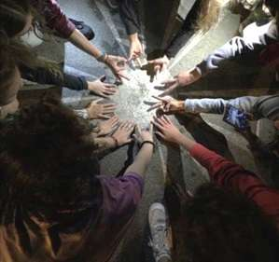
LA RAZÓN POR LA QUE NUESTROS JÓVENES OBTIENEN TAN BUENOS RESULTADOS
Con nuestra formación
Guía a partir de los intereses del alumno
Nos centramos en las capacidades innatas
Practica de networking en equipo
Crear proyecto
JÓVENES CON PROPÓSITO

Slide 16
¡NOS VEMOS EN LA SESIÓN!
JÓVENES CON PROPÓSITO

